Slide 1
海奇SDK基础与软件管理
javen
2024-7-4

Slide 2
目录
1. 海奇操作系统介绍
目录
2. sdk平台介绍
CONTENTS
3. 代码管理

Slide 3
海奇操作系统介绍
RTOS和Linux方案系统启动均采用hcboot
Hcboot基于hcRTOS开发平台进行开发，经过深度裁减后用于启动hcRTOS或hcLinux系统固件
支持开机show logo (jpeg/mpeg2 format)
支持开机show a/v动画 (mpeg2 format)
可根据需要使用hcRTOS软件平台中的其他功能组件
hcRTOS
基于FreeRTOS v10.4.4 内核开发
Posix Compatible API
hcLinux
Linux kernel v4.4.186
Buildroot based build engine
hcRTOS solution
hcLinux solution

Slide 4
hcRTOS Software Stack

Slide 5
hcLinux Software Stack

Slide 6
目录
1.海奇操作系统介绍
目录
2. sdk平台介绍
CONTENTS
3.代码管理

Slide 7
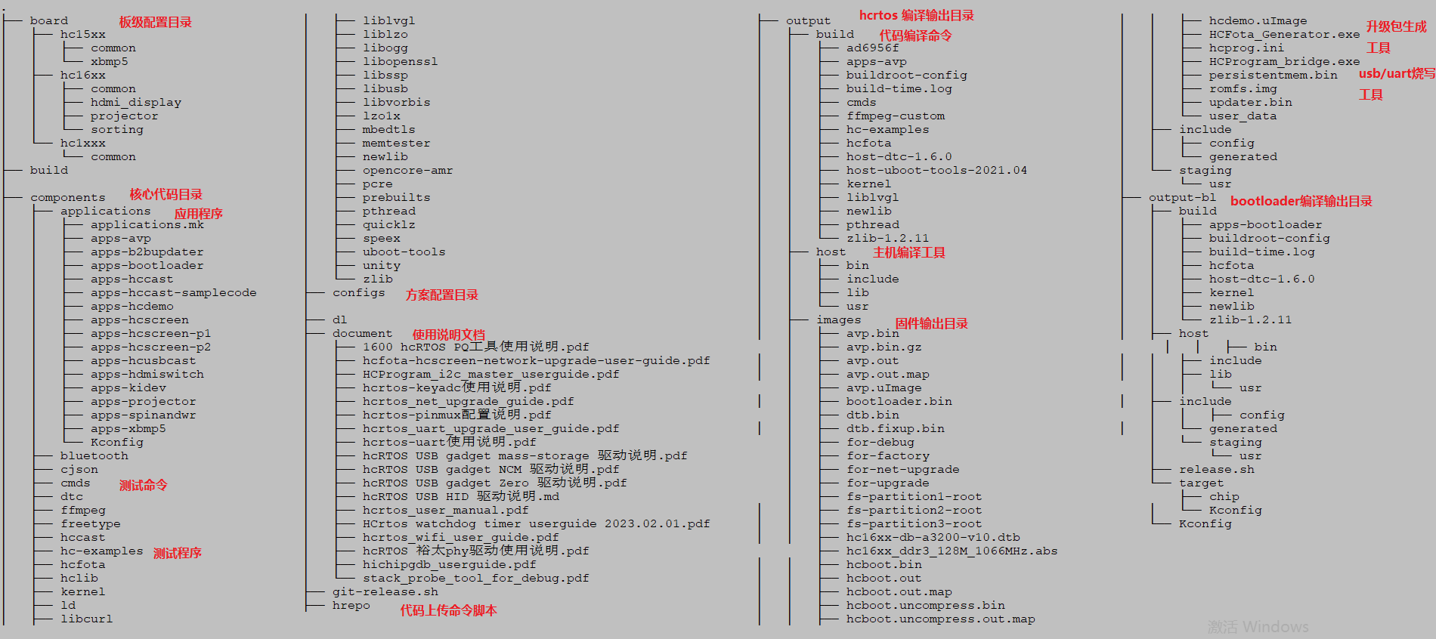
hcrtos平台介绍
目录结构

Slide 8
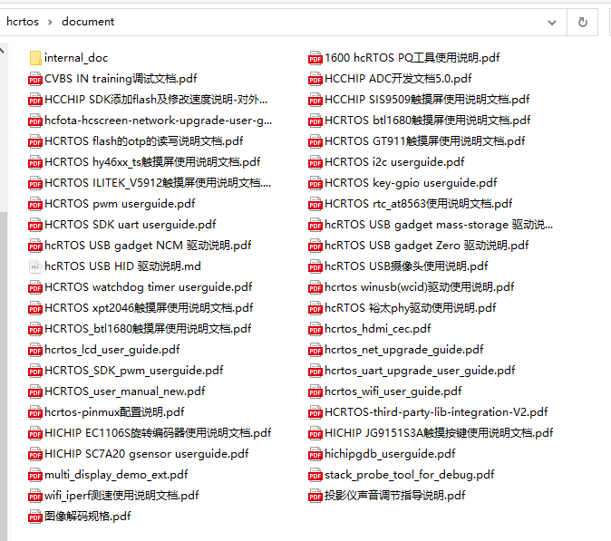
Hcrtos文档

Slide 9
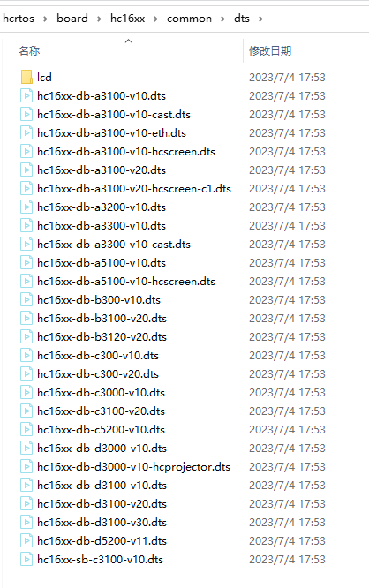
Hcrtos板级配置
板级配置的作用：
1. 内存分配
2. Pin脚定义
3. 模块硬件开关

Slide 10
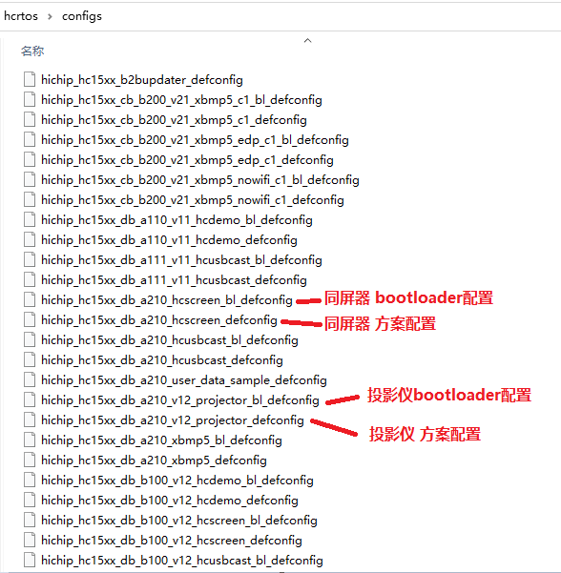
Hcrtos方案配置
方案配置的作用：
1. 方案选择
2.系统配置
3. 板级方案Dts选择
4. 固件编译和打包规则
5. 宏开关

Slide 11
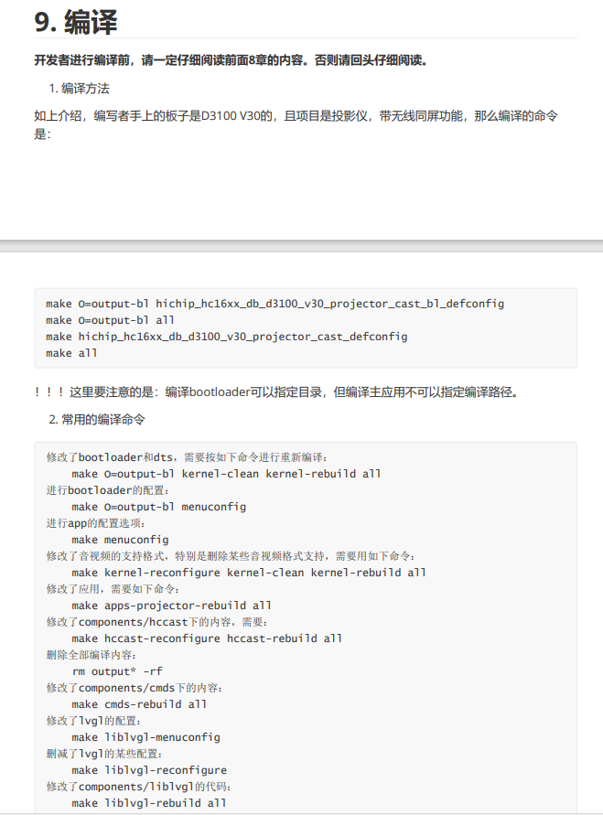
Hcrtos编译方法

Slide 12
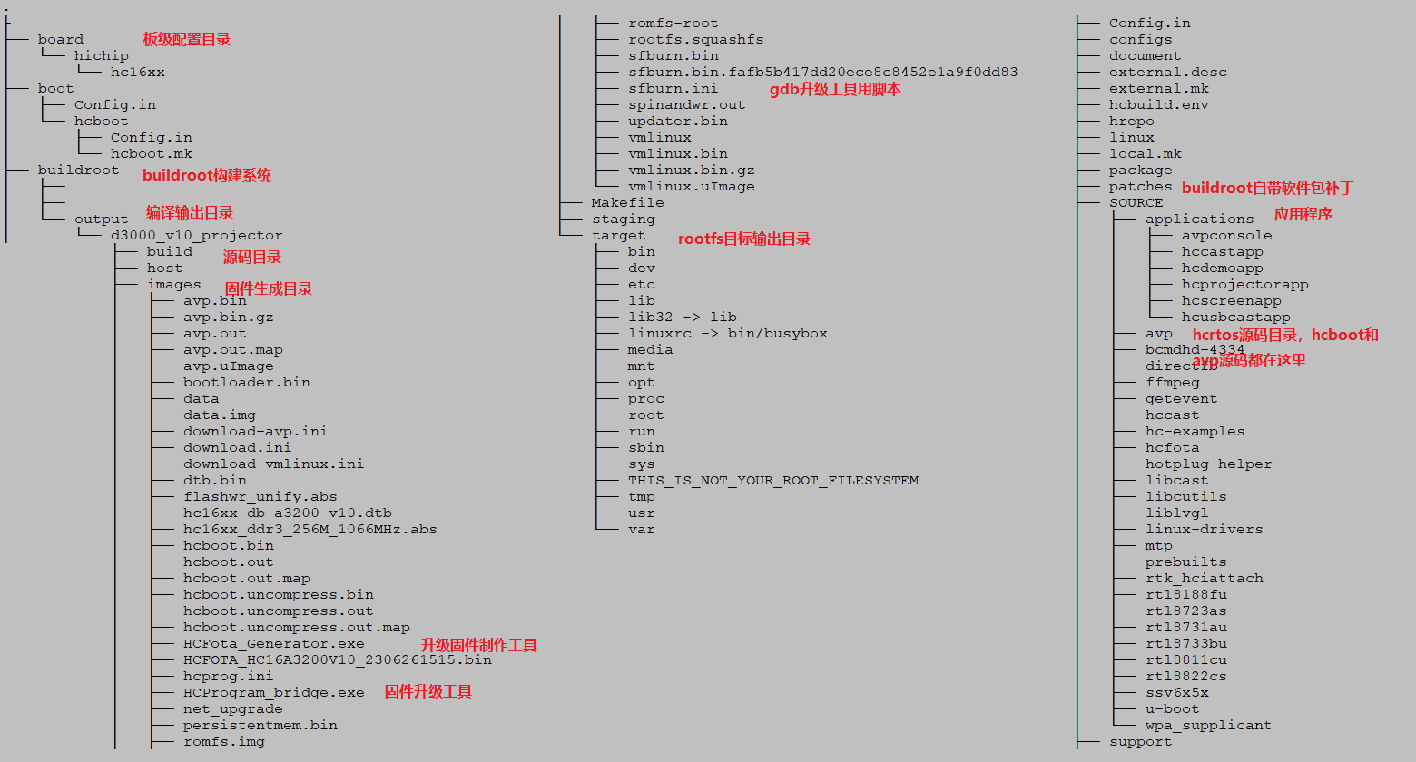
Hclinux平台介绍
目录结构

Slide 13
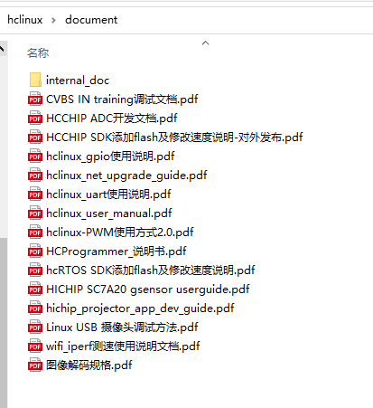
Hclinux文档

Slide 14
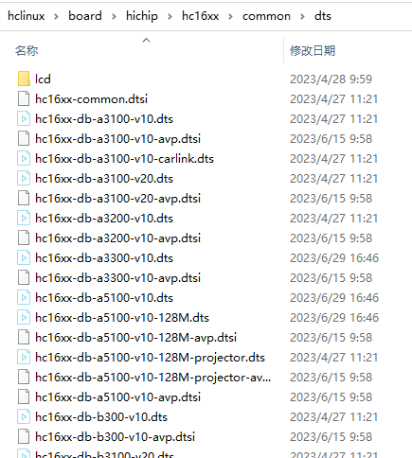
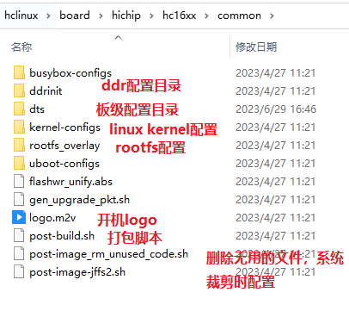
Hclinux板级配置目录

Slide 15
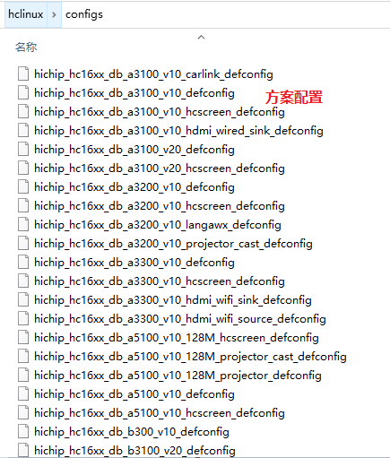
Hclinux方案配置

Slide 16
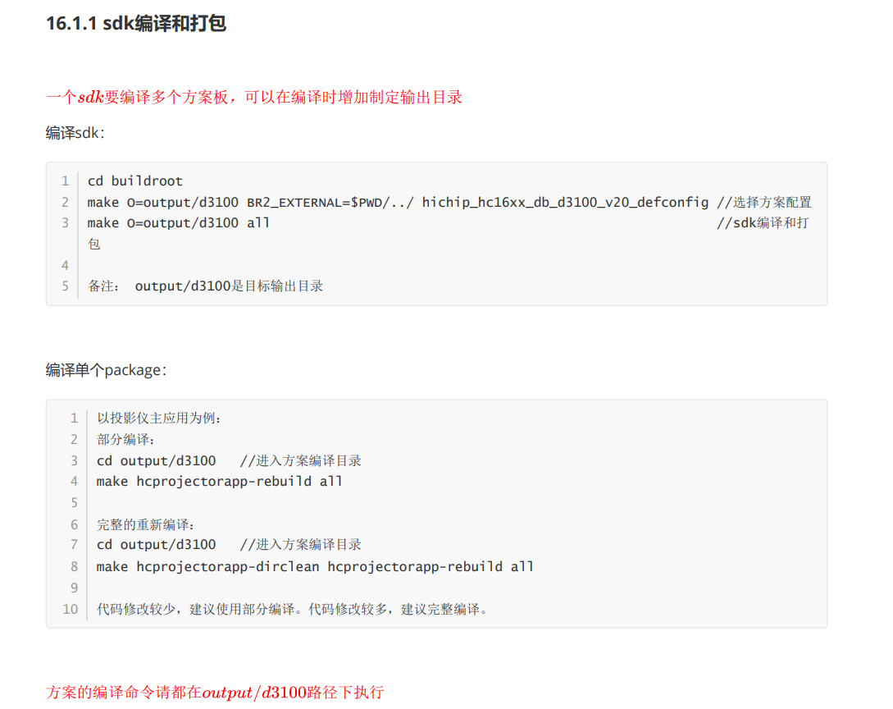
Hclinux编译方法

Slide 17
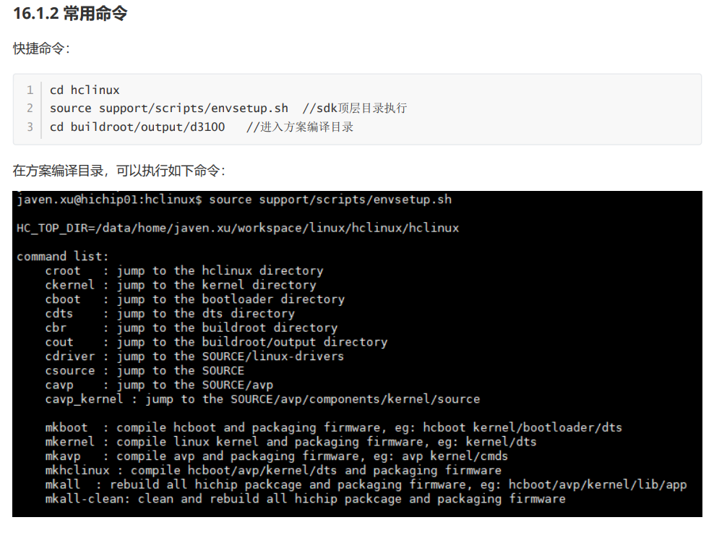
Hclinux编译方法

Slide 18
Hclinux编译方法

Slide 19
固件烧写和升级
WindowsGDB (use with Hichip ICE)
hcRTOS和内核调试工具
Norflash烧录
HCProgrammer.exe
固件烧录（uart/usb)
hcFOTA-Gen.exe
升级包打包工具
hcFOTA-unpack
升级包拆包（可用于拆包后修改固件的部分组成部分，如配置文件）
hcFOTA-pack
升级包重新打包（可用于将拆包并修改部分文件之后，重新打包）

Slide 20
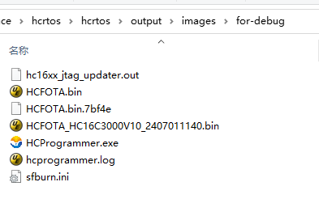
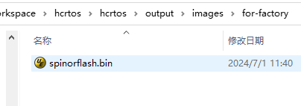
固件说明
目录 | 说明 | 用法
for-debug | HCFOTA.bin，OTA升级固件，升级所有分区 | 开发时，尽量用此固件
for-factory | spinorflash.bin，工厂量产固件 | 工厂量产固件
for-net-upgrade | HCFOTA.bin，OTA升级固件，不升级boot分区和数据分区 | 不想升级boot分区和数据分区时，用此固件
for-upgrade | HCFOTA.bin，OTA升级固件，不升级boot分区和数据分区 | 不想升级boot分区和数据分区时，用此固件

Slide 21
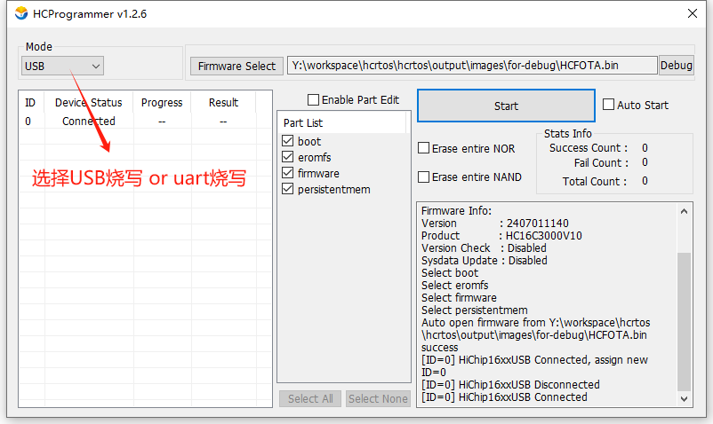
固件烧写
进入固件烧写模式的方式：
板子上的upgrade按键，按住upgrade按键，上电开机
短路flash的2、4脚 （不建议使用）
板子烧有hcprogrammer的固件，defconfig文件里面配置

Slide 22
固件升级
固件升级方式有：
1.usb device，待支持，使用PC工具通过usb device进行升级
2.U盘升级，已支持，通过U盘进行升级
3.sd 卡升级，已支持，通过sd卡进行升级
4.network，已支持，通过网络进行升级
进入固件升级方式有：
1.adc_key升级键：开机时，长按升级键，即可进入升级模式。
2.hcfota接口：app调用hcfota接口。公版sdk的主应用“设置”里面有实现。

Slide 23
目录
1.海奇操作系统介绍
目录
2. sdk平台介绍
CONTENTS
3.代码管理

Slide 24
代码管理
代码管理：
分支管理
仓库说明
代码上传和下载

Slide 25
SDK分支管理
02.y
08.y
master
02.y.1
02.y.2
02.y.next
Owner: SDK
08.y.next
02.y
02.y.1
Owner: AE
02.y.2

Slide 26
SDK分支定义
主开发分支
所有功能开发和bug fix都要上传到这里
master
Owner: SDK
发布版本开发分支
使用此版本的项目报的问题都要上传到这里
02.y.next
02.y
客户发布分支
用于客户问题补丁发布，上传到这里前先同FAE确认
Owner: AE
02.y.1

Slide 27
客户问题代码合并
master
RD/FAE: 合并至master
Owner: SDK
02.y.next
RD/FAE: 合并至发布版本开发分支
02.y
Owner: AE
FAE: 释放Patch
FAE: 客户问题提报
RD/FAE: 问题解决

Slide 28
Gitlab仓库说明
仓库 | 说明 | 备注
hclinux.git | hclinux sdk
hcrtos.git | hcrtos sdk
dl.git | buildroot第三方软件包，建议下载，在hclinux编译时，就不会去国外网站下载软件包，加快编译速度。下载后，解压放到hclinux/buildroot/dl目录。
datasheet.git | IC datasheet
reference-design.git | 板子原理图
tools.git | PC工具、教学视频。 bootlogo生成工具:ffmpeg-4.4-essentials_build wifi测试工具 固件烧写：gdb、HCProgrammer以及教学视频 PQ调试教学视频
docment.git | 存放文档

Slide 29
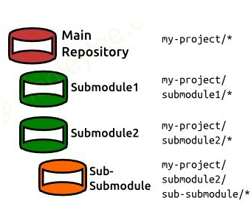
Git submodule
命令 | 说明
Git clone <repository> --recursive | 递归的方式克隆整个项目
git submodule add <repository> <path> | 添加子模块
git submodule init | 初始化子模块
git submodule update | 更新子模块
git submodule foreach git pull | 拉取所有子模块

Slide 30
Sdk下载
Hcrtos
git clone ssh://git@hichiptech.gitlab.com:33888/hcrtos_sdk/hcrtos.git
cd hcrtos
git pull
git submodule update --init --recursive
Hclinux
git clone ssh://git@hichiptech.gitlab.com:33888/hclinux_sdk/hclinux.git
cd hclinux
git pull
git submodule update --init --recursive

Slide 31
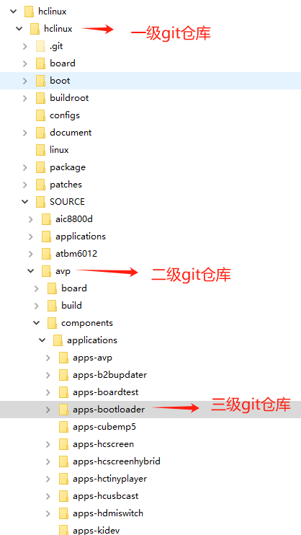
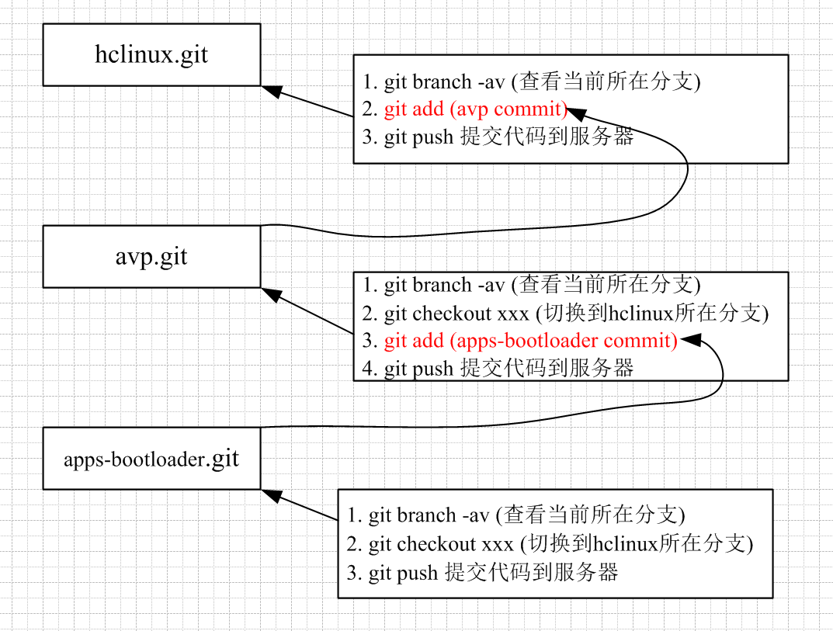
代码上传

Slide 32
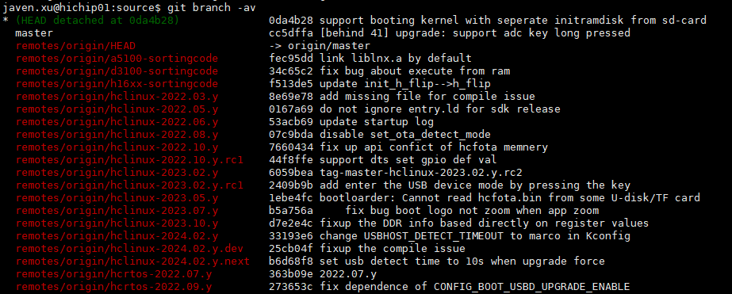
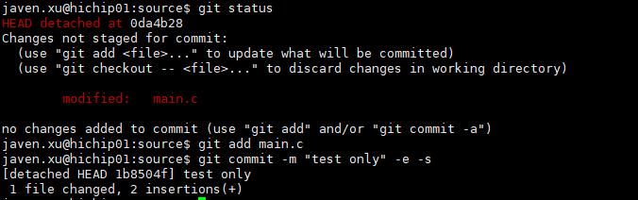
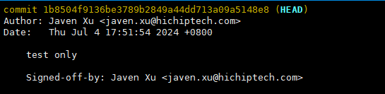
代码上传流程

